Slide 1
PAMTIMO U TRAVNJU

Slide 2
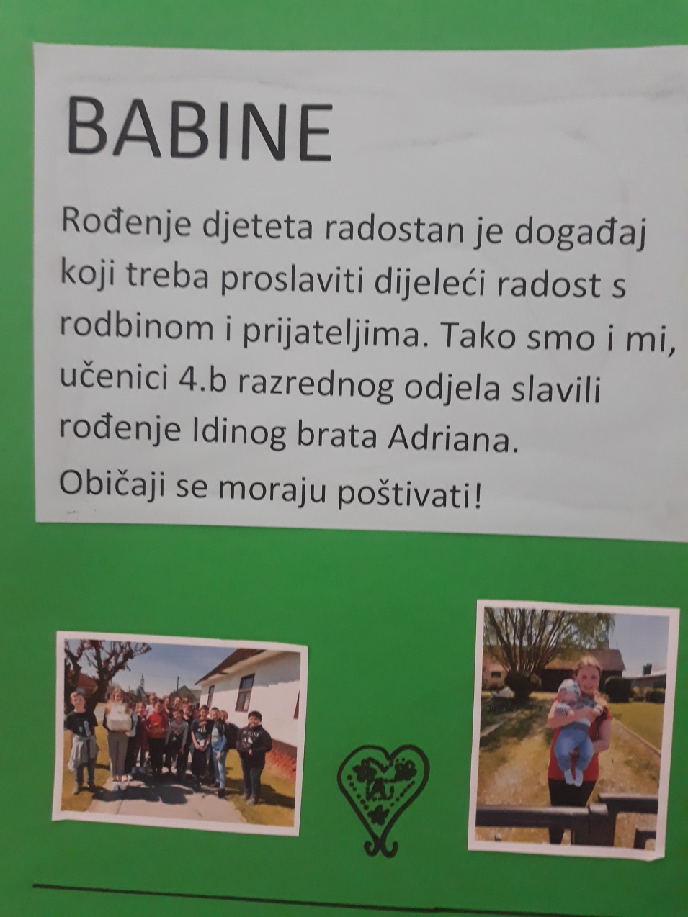
U 4.b njeguju tradiciju, poštuju običaje i razvijaju prijateljstva

